Slide 1
リチウムイオン・バッテリー
試験設備のご案内
□
〒192-0046
東京都八王子市明神町3-20-5エイトビル3階
合同会社ＬＩＢＣＯＮ

Slide 2
LIBCONより電池評価サイトをご案内致します
電池試験センター
LB評価センター
事業開始：2015年～
建物面積：4,547㎡
事業内容：二次電池受託試験 ※装置持込み可
主な試験：セル充放電試験 パック充放電試験
増設：2023年7月大電流評価設備増設
事業開始：2019年10月～
建物面積：充放電棟 697㎡ 安全性評価棟 375㎡
事業内容：二次電池受託試験
主な試験：セル充放電試験 セル安全性試験 X線CT解析

Slide 3
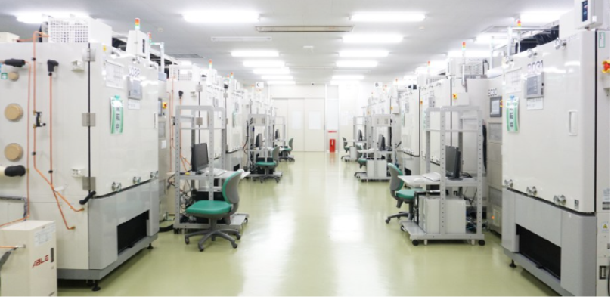
電池試験センター_充放電試験装置の概要
 | 電圧-電流 | 温度範囲 | 測定速度 | 特記事項 | ご利用可能CH数 お問合せ下さい
セル 試験 | ６V-120A/240A 並列運転可 | -40～100℃ | 10mSec | 単独運転最大電流：120A 並列運転最大電流：240A | 空き有
 | ６V-240A/480A 並列運転可 | -40～100℃ | 10mSec | 単独運転最大電流：240A 並列運転最大電流：480A | 空き有
 | 5V-240A/400A | -40～100℃ | 10mSec | 連続最大電流：240A 30秒間最大電流：400A
モジュール 試験 | ６0V-360A | -40～100℃ | 10mSec
※1 お持込の試験依頼に対応しています。
※2 各温度（-40～100℃）の保存試験を行っています。
※3 試験サンプルはドアtoドアでLIBCONが搬送いたします。
（関東地方・中部地方のお客様）

Slide 4
LB評価センター_充放電試験装置の概要
 | 電圧-電流 | 温度範囲 | 測定速度 | 特記事項 | ご利用可能CH数
大型セル用 | ６V-120A/240A | -40～100℃ | 10mSec | 単独運転最大電流：120A 並列運転最大電流：240A | お問合せ
 | ６V-240A/480A | -40～100℃ | 10mSec | 単独運転最大電流：240A 並列運転最大電流：480A | お問合せ
 | ６V-150A/300A | -40～100℃ | 10mSec | 単独運転最大電流：150A 並列運転最大電流：300A | お問合せ
 | ６V-480A/960A | -40～100℃ | 10mSec | 単独運転最大電流：480A 並列運転最大電流：960A | お問合せ
 |  | -70～100℃ | 10mSec | 極低温（－70℃）試験対応
小型セル用 | 6V-1A ※1 | -10～50℃ | 100mSec | コインセル試験専用 (Φ2mm h:1.6～3.2mm) | お問合せ
 | 6V-6A | -40～100℃ | 100mSec | 3極セル試験対応（参照電極2点） ワニ口クリップで電池と接続、タブ付のラミセル・円筒・角型の試験が可能。
 | 5V-6A ※1 | -40～100℃ | 4sec | ワニ口クリップで電池と接続、タブ付のラミセル・円筒・角型の試験が可能。 | お問合せ
※1の充放電装置は各セル温度計測用熱電対なし、データロガーによる各セルの熱電対による温度計測が可能です。
その他 ・充放電試験の中間評価として電池体積（アルキメデス法）やEIS（電気化学インピーダンス）の測定が可能です。 ・専門スタッフにより、出力データをご要望の形式へグラフ化するサービスを行っています。 ・試験サンプルの搬送はドアtoドアでLIBCONが別途承ります。 ・電池サンプルの固定治具、バスバー、タブ溶接（レーザー溶接、抵抗溶接）はLIBCONにて承ります。

